Slide 1

데이터분석

Slide 2
과정
문제제기 | 준비 | 처리 | 분석 | 공유 | 실행
https://double-d.tistory.com/3
https://brunch.co.kr/@data/10

Slide 3
문제 제기
문제가 제대로 설정되지 않으면 분석 목표가 불분명해진다.
해결하고자 하는 문제를 정의한다.
문제와 관련된 이해당사자들이 기대하는 바를 완전히 이해하라. 이를 위해서 그들과 지속적으로 소통하고 협업한다.
실질적인 문제에 집중하고, 그 외의 것들은 과감하게 버린다.
문제 자체에 매몰되지 말고, 한 걸음 뒤로 물러나서 전체적인 맥락을 본다.

Slide 4
구체적이고 확실한 목표를 잡자.
- 많은 사람들이 공감할 만한 가치가 있는 문제 찾기
- 향후 정의된 문제 해결을 위한 구체적인 행동이 수반될 것
- 데이터의 제약사항 극복
- 분석을 위한 전문가와 분석 기간 확보

Slide 5
준비
문제를 해결하기 위해 어떤 데이터를 어디에서 가지고 올 것인가
기존에 존재하는 데이터가 없다면, 어떤 방법을 통해 추가로 데이터를 확보할 것인가
확보된 데이터에서 어떤 값을 측정할 것인가
수집된 데이터를 어디에 어떻게 저장할 것인가
저장된 데이터를 어떻게 안전하게 관리할 것인가

Slide 6
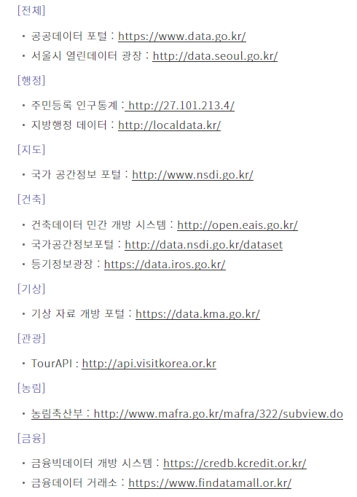
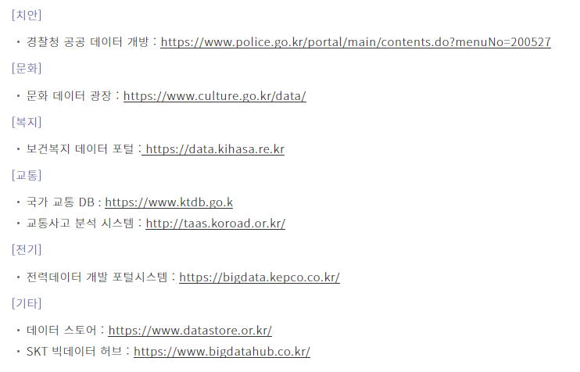
온라인 데이터 수집

Slide 7
처리
엑셀을 사용하고 있다면, 필터 등 기본기능을 사용하여 잘못 입력된 데이터를 찾아낸다. :동일한 항목이 중복되어 있는지, 각 항목별 이상한 값이 들어가 있는지, 입력된 값에 스페이스가 있는지, 'N/A'가 있는지 등등
SQL을 사용할 수 있다면 더 큰 사이즈의 데이터를 수정할 수 있다.
데이터 자체에 편향(Bias)이 있지 않은지 한 번 더 살펴본다.

Slide 8
전처리시 준비 작업
- 중복값 제거
- 결측값 보정
- 데이터 연계 및 통합
- 데이터 구조 변경

Slide 9
분석
주어진 데이터로 어떻게 성과 측정을 위한 계산을 고안해 낼 것인가
여러 데이터들을 어떻게 합쳐낼 것인가
분석된 결과물은 어떤 형태로 정리될 수 있는가

Slide 10
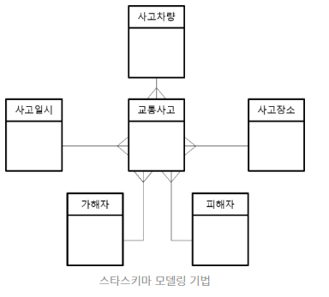
모델링
- 다수의 테이블 연계 (모델링 – 관계 설정이라고도 한다.)
- 가장 일반적인 방법 : 스타 스키마
예시 )

Slide 11
공유
어떻게 보여줘야 이해당사자들이 쉽게 이해할 것인가
어떻게 보여줘야 본 사람들이 더 나은 의사결정을 할 수 있을까
결론을 어떻게 강조하면 좋은가

Slide 12
시각화
- 정의한 문제에 대한 답을 찾을 것
- 단번에 파악이 가능해야 할 것
- 기술 통계를 많이 사용
-

Slide 13
실행
데이터에 의한 의사결정

